Slide 1

Trường THCS Nguyễn Thị Hương
GV: Phạm Thị Hồng Gấm
VIẾT
Tóm tắt nội dung chính của một văn bản bằng sơ đồ.

Slide 2
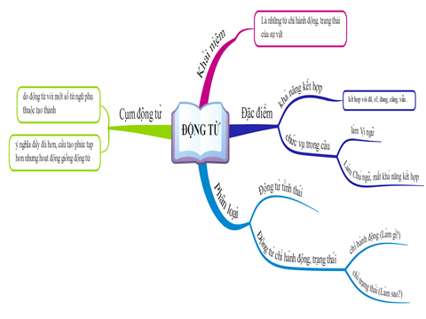
VIẾT
Tóm tắt nội dung chính của một văn bản bằng sơ đồ.
I. Cách tóm tắt nội dung chính của văn bản bằng đồ tư duy.
Khái niệm 
Là cách lược bỏ các ý phụ, thông tin chi tiết, giữ lại những ý chính, thông tin cốt lõi và thể hiện dưới dạng sơ đồ.
Trường THCS Nguyễn Thị Hương

Slide 3
VIẾT
Tóm tắt nội dung chính của một văn bản bằng sơ đồ.
2. Yêu cầu đối với sơ đồ tóm tắt văn bản.
a. Yêu cầu về nội dung 
Tóm lược đúng và đủ các sự việc, phần, đoạn, ý chính trong văn bản.
Sử dụng các từ khóa, cụm từ.
Thể hiện được nội dung bao quát của toàn văn bản.
Thể hiện được quan hệ giữa các sự việc, phần, đoạn, ý chính trong văn bản.
Trường THCS Nguyễn Thị Hương

Slide 4
VIẾT
Tóm tắt nội dung chính của một văn bản bằng sơ đồ.
2. Yêu cầu đối với sơ đồ tóm tắt văn bản.
b. Yêu cầu về hình thức. 
Sáng rõ, có tính thẩm mĩ, giúp nắm bắt nội dung chính của văn bản một cách thuận lợi, dễ dàng.
Kết hợp hài hòa, hợp lí giữa các từ khóa với hình vẽ, mũi tên, các kí hiệu…
Trường THCS Nguyễn Thị Hương

Slide 5
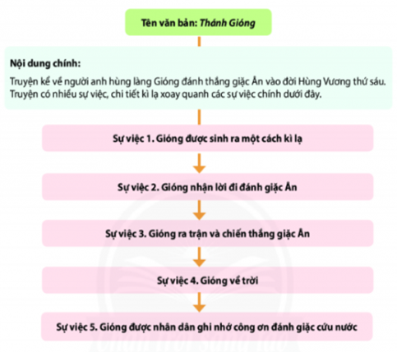
VIẾT
Tóm tắt nội dung chính của một văn bản bằng sơ đồ.
3. Phân tích kiểu văn bản. 
Hãy quan sát sơ đồ tóm tắt văn bản Thánh Gióng trong sách giáo khoa trang 32 và trả lời câu hỏi 1, 2.
Trường THCS Nguyễn Thị Hương

Slide 6

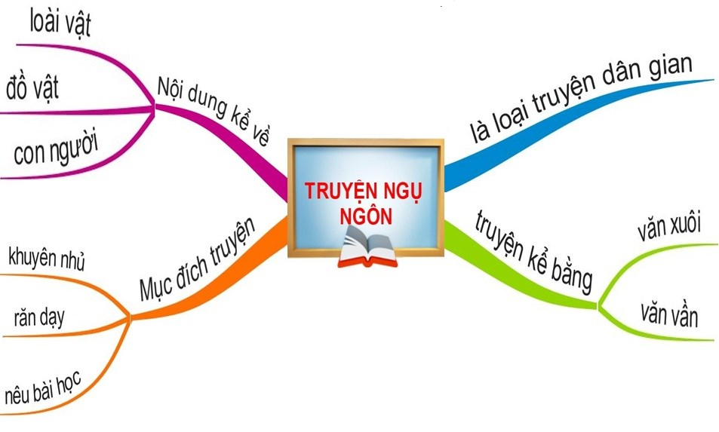
II. Thực hành, luyện tập.
1. Đề bài 
Hãy tóm tắt bằng sơ đồ
một văn bản mà em đã học hoặc đã đọc.
Trường THCS Nguyễn Thị Hương

Slide 7
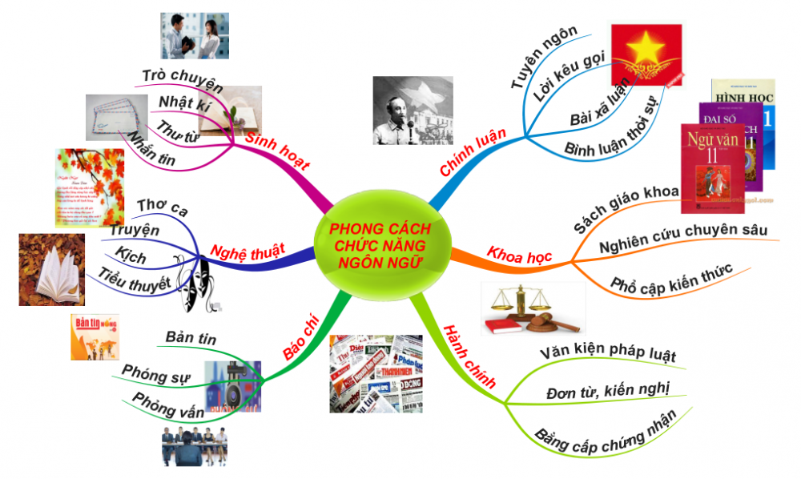
III. Thực hành, luyện tập.
2. Quy trình viết (tóm tắt). 
a, Đọc kĩ văn bản cần tóm tắt.
b, Tóm tắt văn bản bằng sơ đồ.
c, Kiểm tra sơ đồ đã thiết kế.
Trường THCS Nguyễn Thị Hương

Slide 8
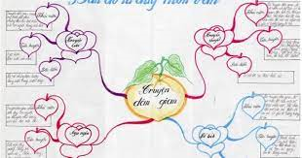
III. Thực hành, luyện tập.
3. Tiến hành viết (tóm tắt). 
SƠ ĐỒ MINH HOẠ
Trường THCS Nguyễn Thị Hương

Slide 9
III. Thực hành, luyện tập.
4. Kiểm tra sơ đồ đã thiết kế theo bảng sau 
Yêu cầu tóm tắt | Đạt/ chưa đạt
Tương ứng về số phần, đoạn, ý chính giữa sơ đồ và văn bản cần tóm tắt.
Sử dụng từ khóa
Thể hiện mối quan hệ giữa các phần, đoạn, ý chính.
Bao quát nội dung chính của văn bản cần tóm tắt.
Trường THCS Nguyễn Thị Hương

Slide 10


TRÌNH BÀY SẢN PHẨM TRƯỚC NHÓM:
Trường THCS Nguyễn Thị Hương

